Slide 1




Cryptic
Програмна система для агрегації та аналітики криптогаманців.
Клієнтська частина.
Бондаренко Тарас Андрійович, ПЗПІ-21-4
Керівник: ст.викл. кафедри ПІ Марія ШИРОКОПЕТЛЄВА
17 червня 2025

Slide 2

Актуальність роботи
Ринок криптовалют: капіталізація понад $2.3 трлн за 2025 рік;
Зростання користувачів: 580 млн власників криптовалют +34% за рік;
Фрагментованість: користувачі використовують 3-5 різних гаманців;
Проблема управління: відсутність єдиного інтерфейсу для моніторингу.
2
Notes:
стасіку додати більше інфи про актуальність

Slide 3

Мета роботи
Розробити клєнтську частину програмної системи для агрегації та аналітики криптогаманців
Основні завдання
Об'єднання даних з різних блокчейн-мереж;
Відстеження балансів у реальному часі;
Зведена аналітика криптопортфеля;
Своєчасні сповіщення про важливі події;
Інтерактивні візуалізації через веб-інтерфейс.
3

Slide 4

Аналіз проблеми
Ключові проблеми користувачів
Розпорошеність даних по різних гаманцях і мережах;
Ручне введення адрес та копіювання інформації;
Відсутність єдиної аналітичної панелі;
Низька інтерактивність наявних інтерфейсів;
Обмежена мультимовність існуючих рішень.
4

Slide 5
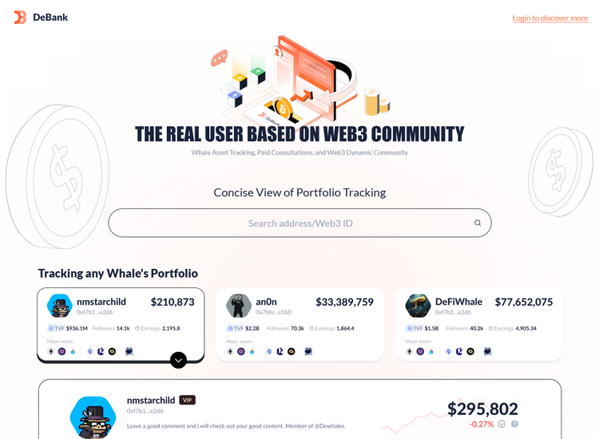
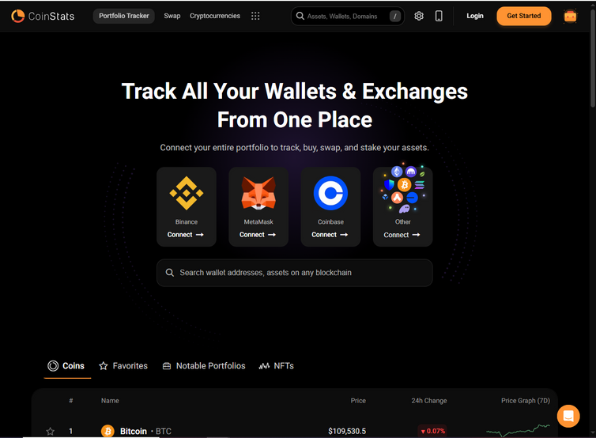
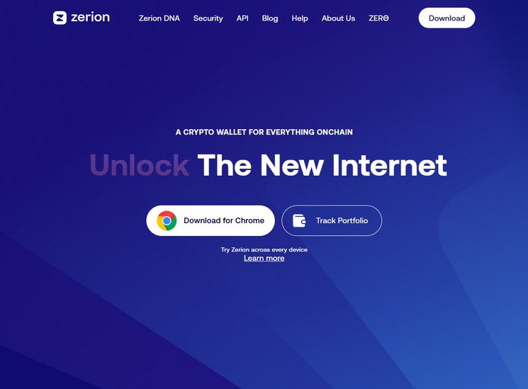
Аналіз конкурентів
Виявлені недоліки конкурентів
Відсутність комплексного рішення;
Обмежена підтримка блокчейн-мереж;
Недостатня автоматична синхронізація;
Слабка аналітика портфеля;
Незручний кросплатформний інтерфейс.
Виявлені переваги конкурентів
Підтримка мультимовності (CoinStats);
Push-сповіщення (CoinStats);
Велика кількість способів підключення; Web3-гаманців (DeBank).
5

Slide 6

Постановка задачі
Розробити клієнтську частину системи з наступним функціоналом:
Робота з криптогаманцями ;
Управління портфелями;
Аналіз транзакцій;
Розширена аналітика портфеля;
Система сповіщень;
Особистий кабінет;
Управління підпискою.
Розрахована від 50 тисяч до 100 тисяч активних користувачів.
6

Slide 7


















Використані інструменти і технології
7

Slide 8
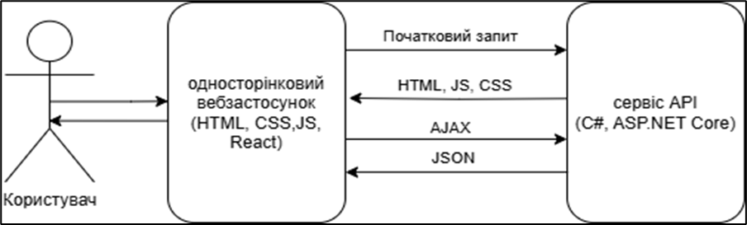
Архітектура клієнтської частини
SPA (Single Page Application) підхід
Односторінковий веб-застосунок без повного перезавантаження сторінки
Платформонезалежність – працює в будь-якому браузері
Покращений UX – швидка взаємодія без затримок завантаження
Десктопна взаємодія в веб-середовищі
8

Slide 9
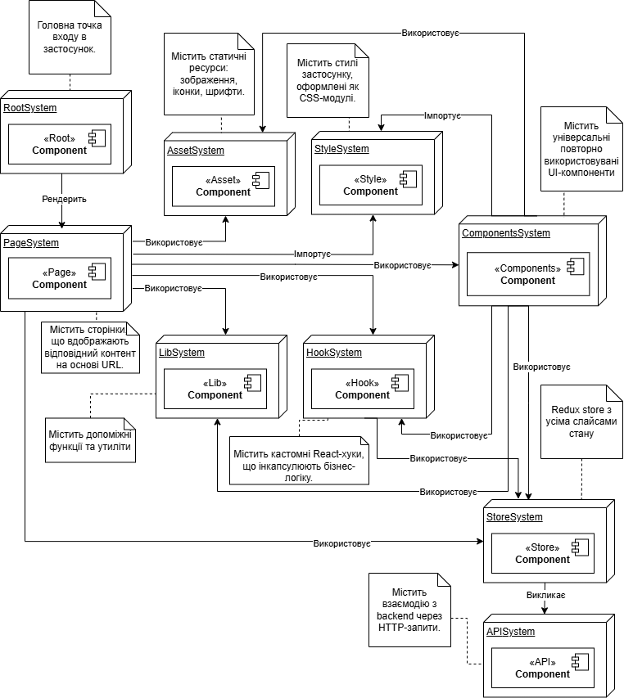
Архітектура клієнтської частини
Що таке компонентна архітектура?
Модульний підхід до побудови інтерфейсу
Розділення UI на незалежні блоки з власною логікою
Ієрархічна структура від простих до складних компонентів
Інкапсуляція функціональності в окремих модулях
9

Slide 10

Архітектура клієнтської частини
Ключові принципи проєктування
Взаємодії із серверною частиною
Для обміну даними між клієнтом і сервером використано REST API з HTTP-запитами типу
GET;
POST;
PUT/PATCH;
DELETE.
Single Responsibility Principle
DRY (Don't Repeat Yourself)
Модульність та слабке зв'язування
Компонентна структура
10

Slide 11

Дизайн системи
Етапи дизайну
Figma: wireframes → прототипи → дизайн
Реалізація інтерфейсу у React + CSS Modules
Редизайн після UX-оцінки:
покращена адаптивність
оновлена структура головної сторінки
нові секції: Security, Notifications, Access
Кольорова палітра
🟡 #FFC205 — акценти, CTA, навігація
🟣 #491383 — кнопки, стиль, надійність
⚫ #000411 — фон, контраст, футуризм
11

Slide 12
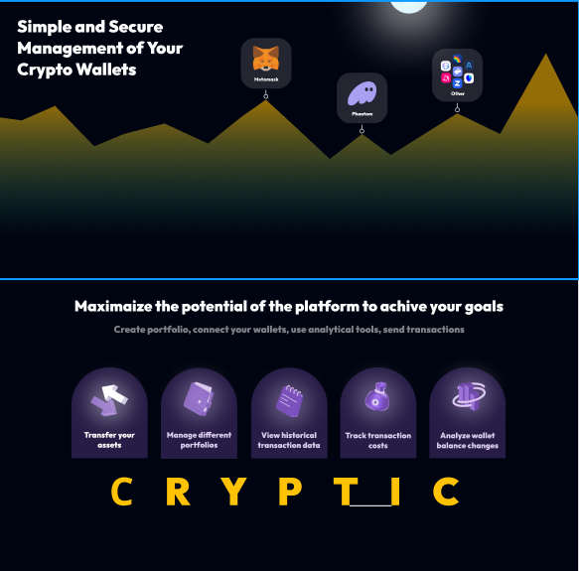
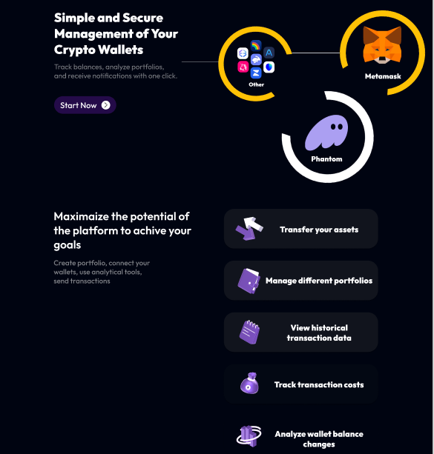
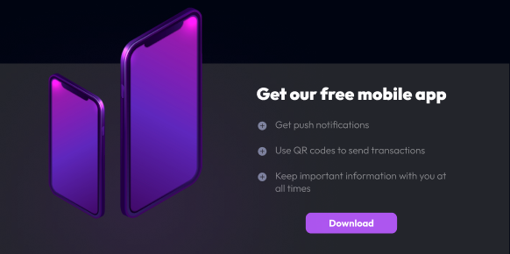
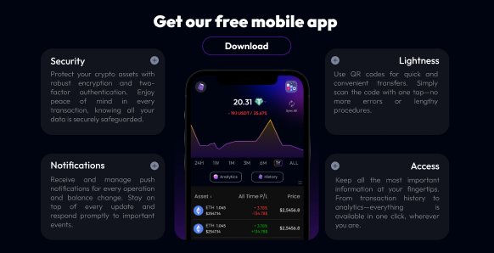
До
Після
12

Slide 13
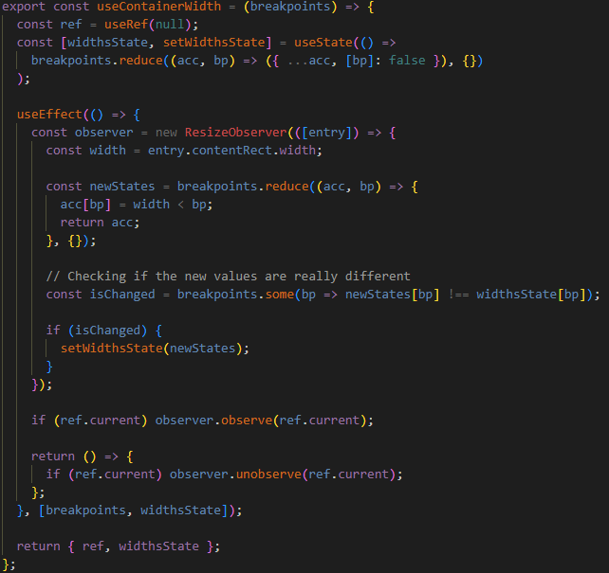
Приклад реалізації
Для гнучкої адаптації окремих компонентів інтерфейсу під час змін розміру контейнера було розроблено власний кастомний хук useContainerWidth:
13

Slide 14
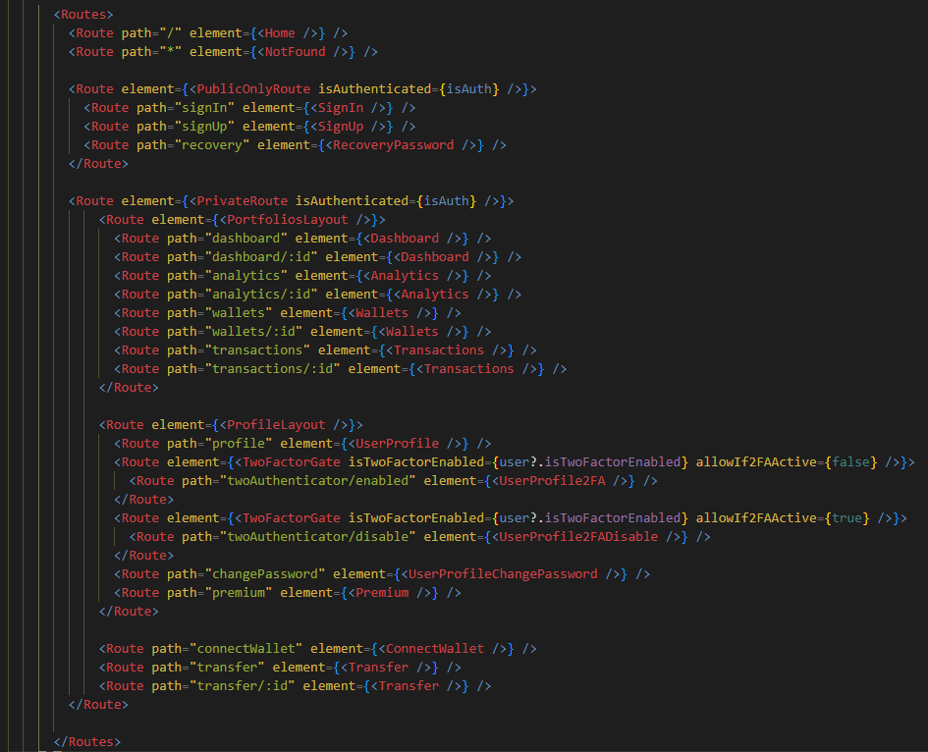
Приклад реалізації
Публічні маршрути (доступні всім)
Маршрути для неавторизованих (вхід/реєстрація)
Приватні маршрути Portfolio Layout (основний функціонал)
Приватні маршрути Profile Layout (налаштування користувача)
Окремі функціональні маршрути (Web3, перекази)
Система захисту маршрутів
(3 типи guard-ів)
14

Slide 15
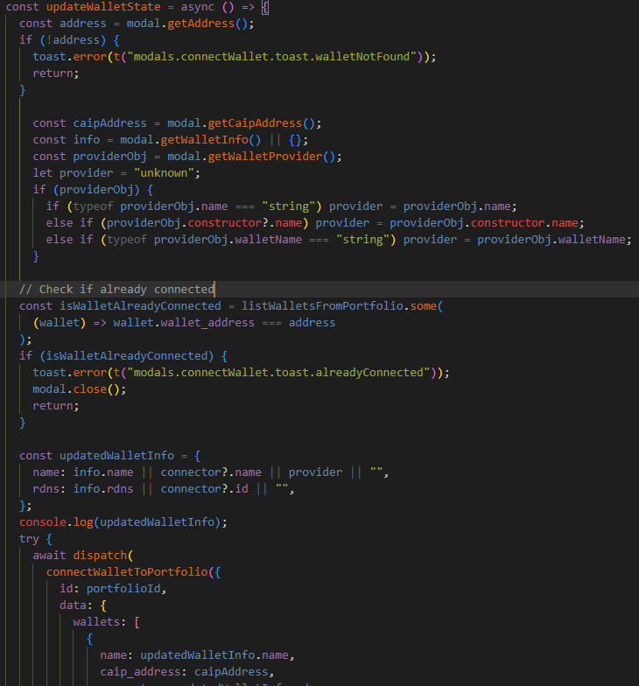
Приклад реалізації
Отримання адреси гаманця з перевіркою наявності
Збір метаданих (CAIP адреса, інформація, провайдер)
Визначення типу провайдера через множинні перевірки
Перевірка на дублювання в існуючому портфелі
Формування та відправка запиту через Redux
Обробка успішного результату або помилок
15

Slide 16
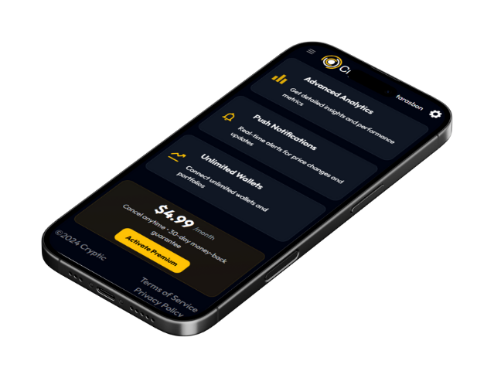
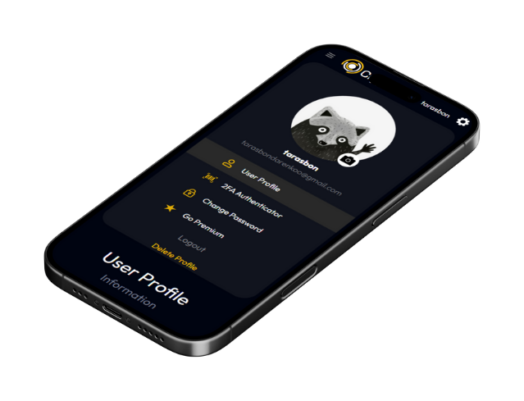
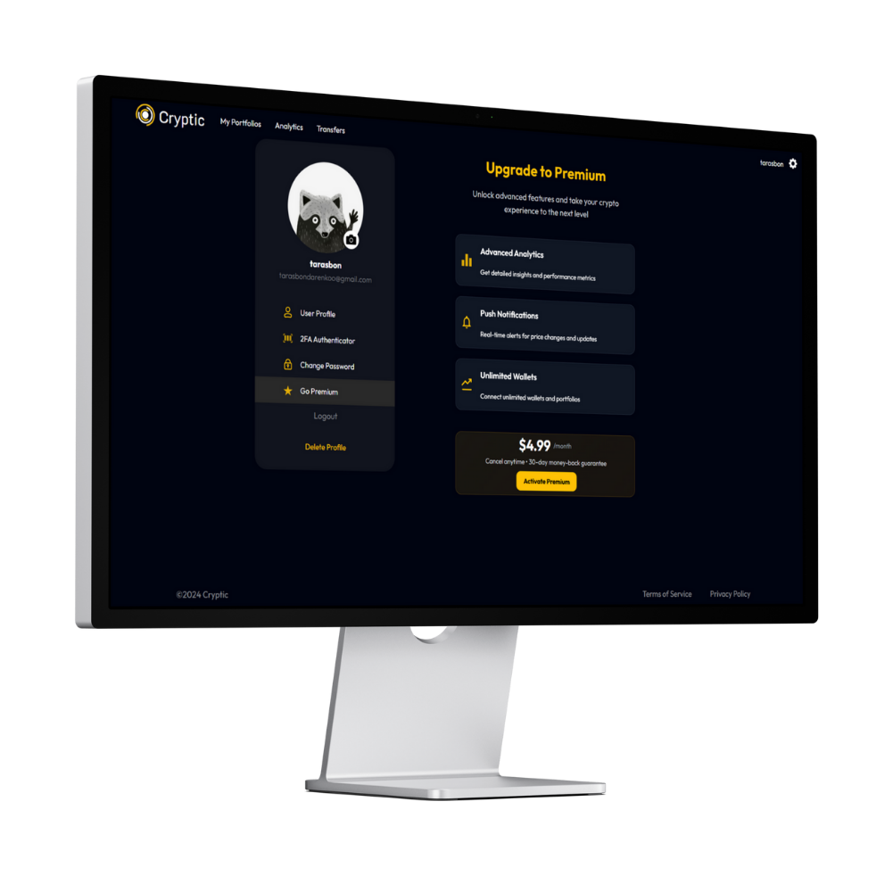
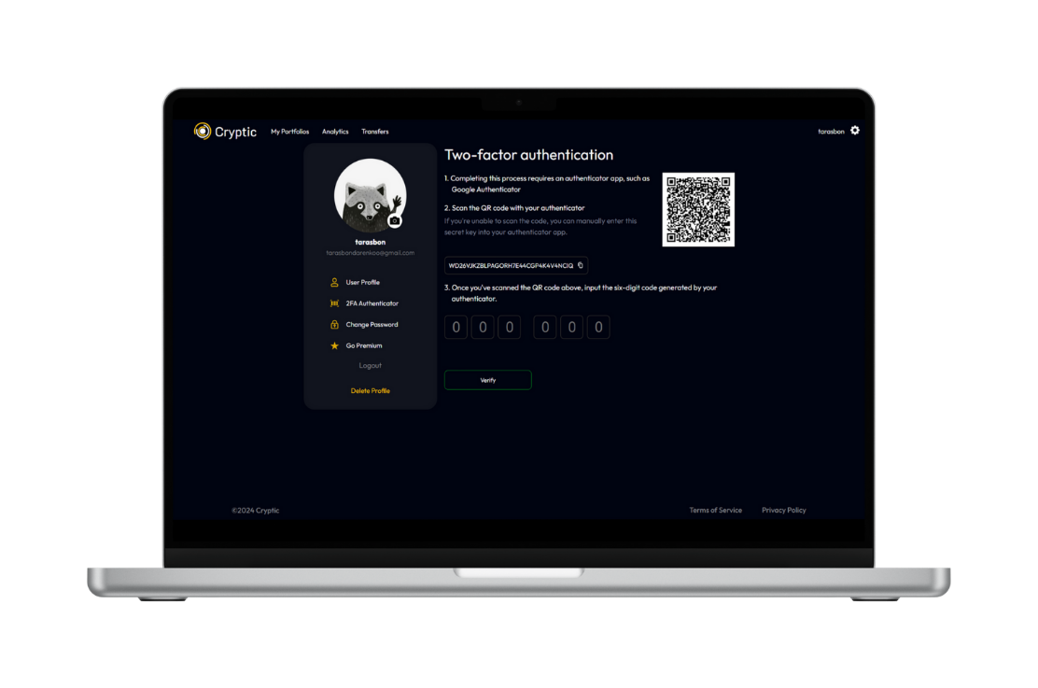
Інтерфейс користувача
16

Slide 17
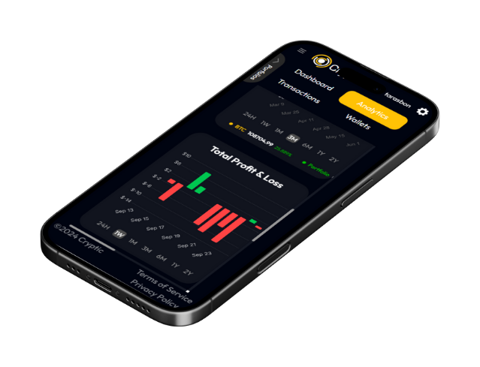
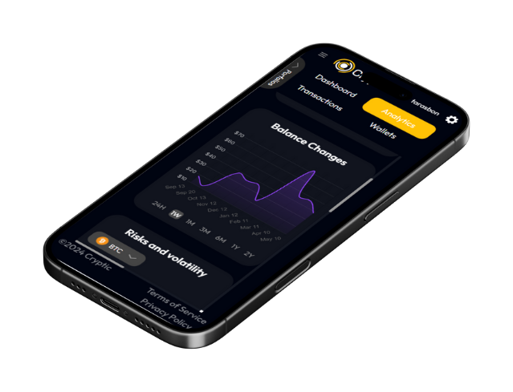
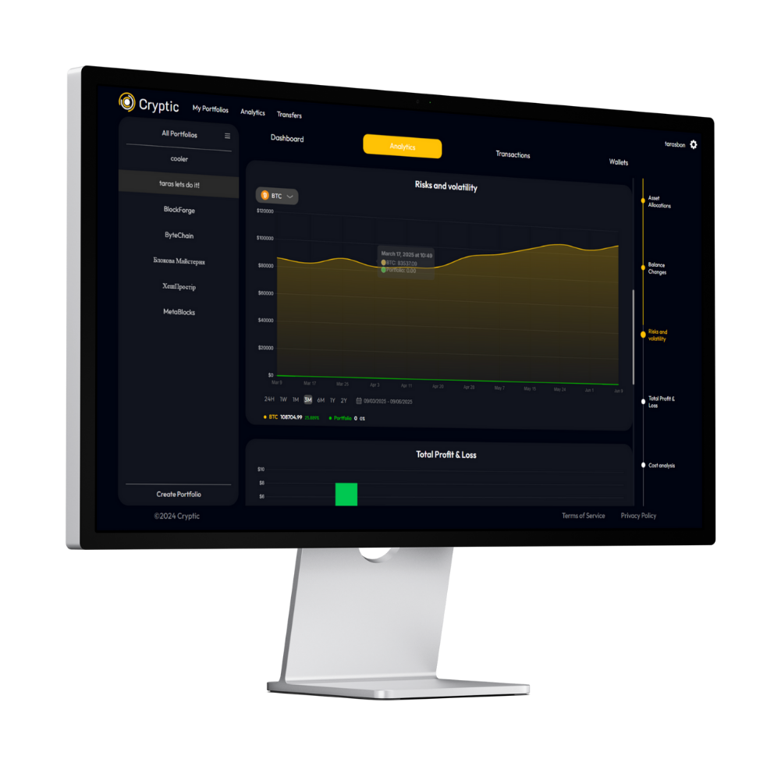
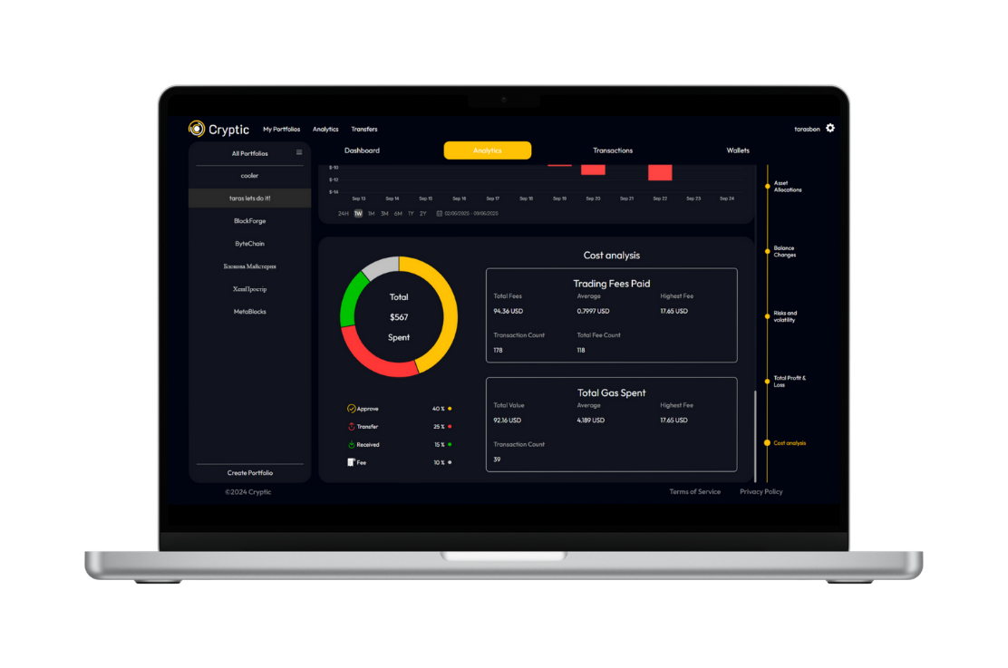
Інтерфейс користувача
17

Slide 18
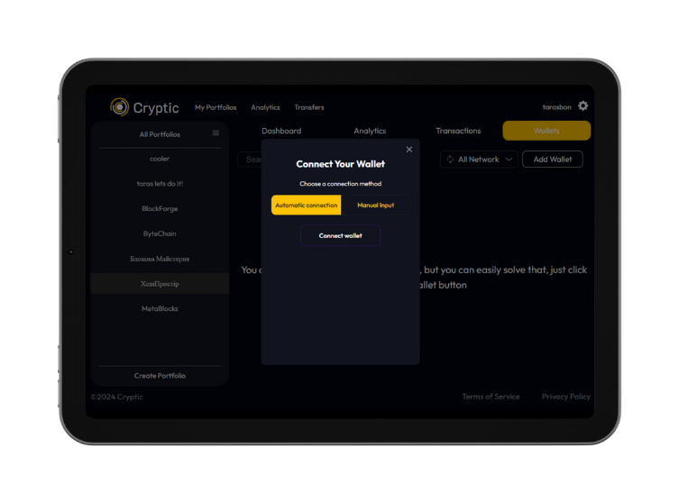
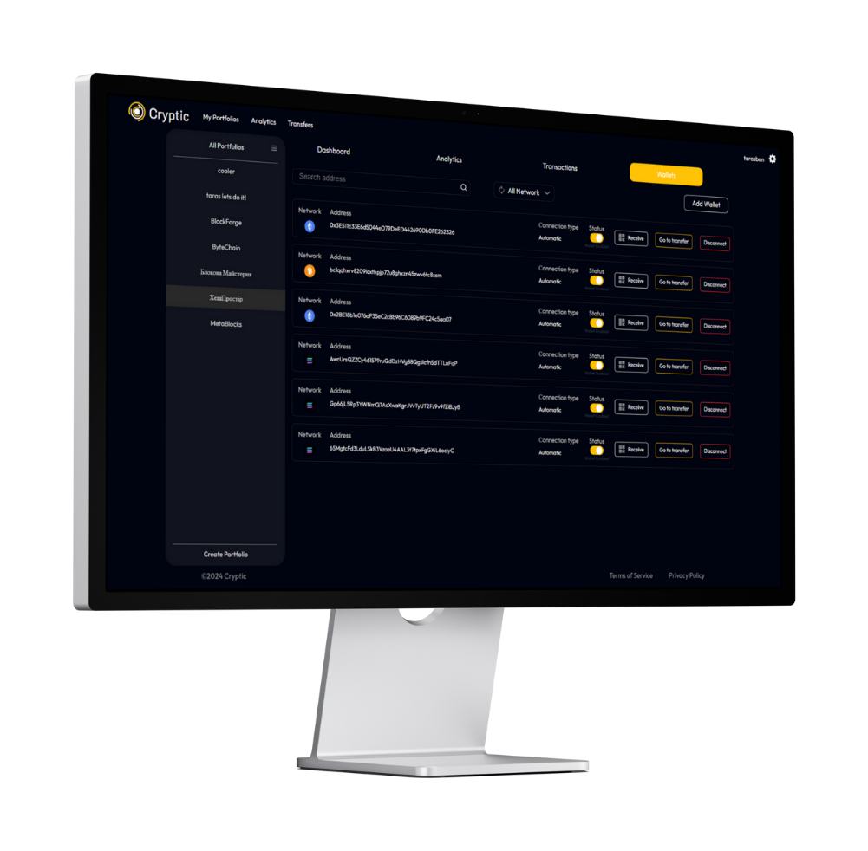
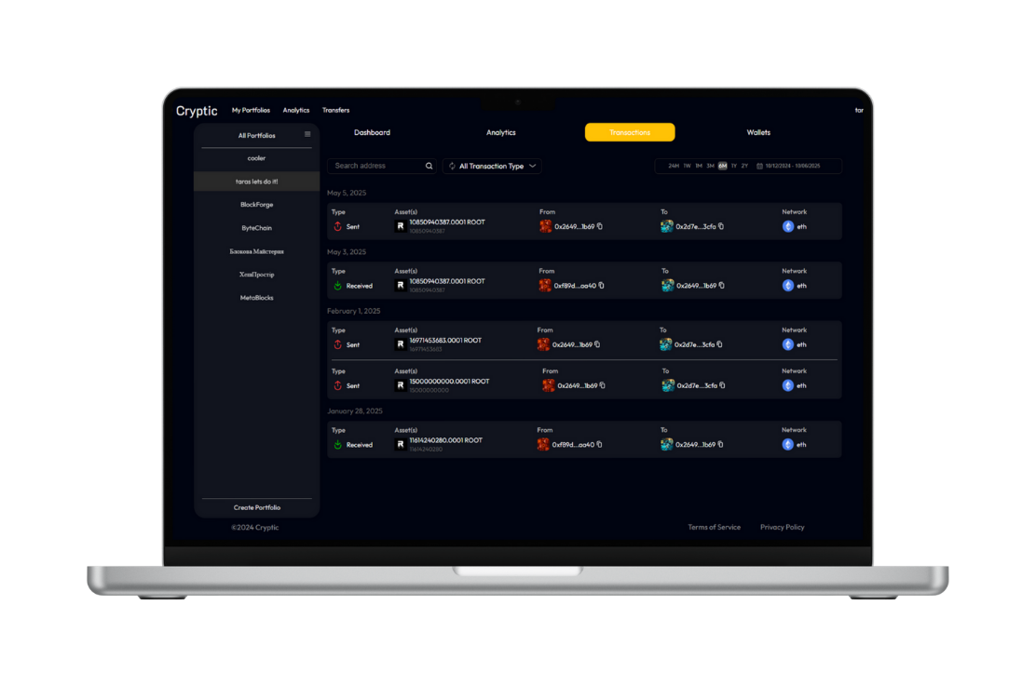
Інтерфейс користувача
18

Slide 19
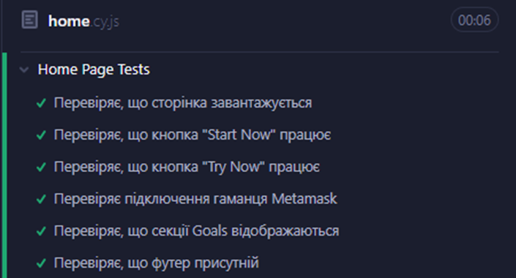
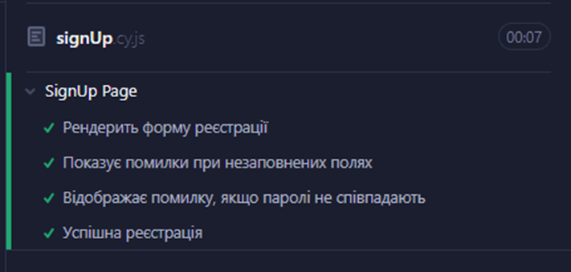
Тестування
E2E тестування (Cypress)
Головна сторінка:
Локалізовані заголовки
Функціональність кнопок
Підключення MetaMask
Відображення секцій
Сторінка реєстрації:
Рендеринг форми "Sign Up"
Валідація незаповнених полів
Перевірка відповідності паролів
Успішна реєстрація та редирект
19

Slide 20
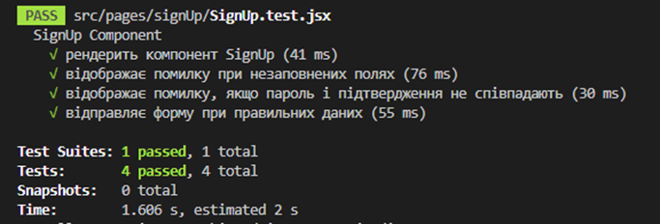
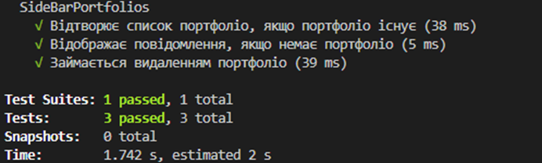
Тестування
Unit тестування (Jest + React Testing Library)
Аудит якості (Lighthouse)
Компонент SignUp:
Доступність елементів
Валідація помилок
Мокування API запитів
Компонент SideBarPortfolios:
Відображення списку портфелів
Обробка відсутності даних
Функціональність видалення
Продуктивність: 75/100
Доступність: 93/100
Найкращі практики: 96/100
SEO: 91/100
20

Slide 21

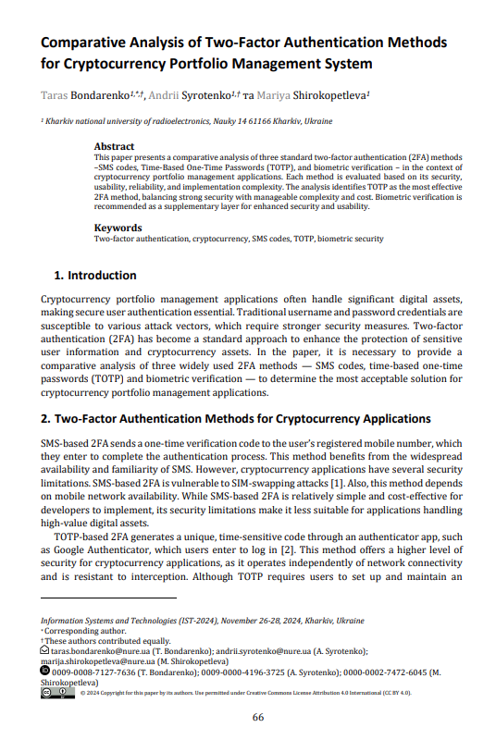
Публікація результатів
21

Slide 22

Підсумки
У ході виконання роботи було спроєктовано та розроблено вебзастосунок "Cryptic"
Створено адаптивний дизайн системи
Розроблено повнофункціональну клієнтську частину системи
Виконано повний обсяг функціональних вимог
Забезпечено високу якість користувацького досвіду
Забезпечено багатомовність (українська, англійська) та валідації форм.
22

